Slide 2
第 2 章
關係人與價值

Slide 3
CHAPTER 2 關係人與價值
§2.1 關係人的內涵與分析
§2.2 顧客的利益、犧牲與價值
§2.3 價值鏈分析
§2.4 產業的價值創造與利潤分配

Slide 4
§2.1關係人的內涵與分析
關係人的意義
「關係人」（Stakeholder）是指對於企業本身或行為存在著利害、權利、以及所有權等關係的單一個人或群體。
關係人可以分為「內部關係人(Internal Stakeholder)」與「外部關係人(External Stakeholder)」。
股東、員工、管理階層、團隊、董事會成員
顧客、供應商、政府、工會、利益團體

Slide 5
§2.1關係人的內涵與分析
顧客
供應商
股東
團隊
員工
社會
企業
政府
董事會
成員
管理
階層
工會
圖2.1 企業的主要關係人

Slide 6
§2.1關係人的內涵與分析
關係人和企業間的關係
「關係人」和企業間的關係，可以看成是一種交換關係（Exchange Relationship）。「關係人」對於企業付出貢獻（Contributions），而企業則回饋以誘因（Inducement）。

Slide 7
§2.1關係人的內涵與分析
關係人衝擊分析
界定主要的關係人
檢討企業對主要關係人所作的假設
進行各種假設的評估
擬定關係人的因應策略
進行關係人衝擊總體影響的評估

Slide 8

§2.1關係人的內涵與分析
界定主要的關係人
企業的關係人相當多，策略管理人員無法一一因應。
企業必須對於關係人進行重要性排序。
策略管理人員只需選取五至十種最重要的關係人進行分析即可。

Slide 9

§2.1關係人的內涵與分析
檢討企業對主要關係人所作的假設
必須對主要關係人在未來可能影響企業的作為預作假設。
「支持性假設」係指那些會為企業帶來機會、強勢或有利條件的關係人行動。
「抗拒性假設」係指那些帶給企業威脅、弱勢與不利條件的關係人行動。

Slide 10
§2.1關係人的內涵與分析
進行各種假設的評估
須就每一假設的「重要性」與「確定性」進行評估。
「重要性」係指該假設一旦成真，對於企業目標達成與策略之影響程度。
「確定性」則係判定該項假設成為事實的可能性。
策略管理人員對於「高重要性、高可能性」型的假設必須密切注意。

Slide 11

§2.1關係人的內涵與分析
進行關係人衝擊總體影響的評估
可以採用力場分析
評估正向力量與反向力量的綜合影響
彙總支持性假設後所得的正面力量
彙總抗拒性假設後所得的反面力量

Slide 12
§2.1關係人的內涵與分析
擬定關係人的因應策略
對於主要關係人未來所可能產生的有利和不利衝擊，應該反映在策略的擬定上。
有利的衝擊代表一種機會，所採取的策略應該善加利用此種機會；但不利的衝擊則代表一種威脅，策略應該考量此種威脅，並預作防範。

Slide 13
CHAPTER 2 關係人與價值
§2.1 關係人的內涵與分析
§2.2 顧客的利益、犧牲與價值
§2.3 價值鏈分析
§2.4 產業的價值創造與利潤分配

Slide 14
§2.2顧客的利益、犧牲與價值
顧客認知的價值
企業存在的目的，主要是提供社會一種價值。
由於顧客的重要性，大部分的企業還是必須由顧客的角度來界定價值。
顧客：狹義上是產品或服務的最終使用者。廣義上的顧客，還包括通路成員，因此在價值界定時，企業不但要考慮最終顧客的需求，也要考慮通路成員的需求。

Slide 15
§2.2顧客的利益、犧牲與價值
利益（Benefit）
顧客與企業的關係是一種價值的交換。
企業所提供的產品或服務，可以被視為是一組用來滿足顧客需求的效用或是好處的組合。我們可以將這些效用或是好處，簡單統稱為利益（Benefit）。
要判斷企業所帶給顧客的利益，可以從企業所創造的顧客效用多寡來決定。

Slide 16
§2.2顧客的利益、犧牲與價值
犧牲（Sacrifice）
顧客為了取得企業所提供的利益，必須支付一些代價，稱為犧牲（Sacrifice）。
犧牲可以分為貨幣性犧牲(Monetary Sacrifice)和
非貨幣性犧牲(Non- Monetary Sacrifice)
指為了取得產品或服務所支付的金錢代價
指為了取得產品或服務所發生的非金錢代價

Slide 17


§2.2顧客的利益、犧牲與價值
價值
價值視為利益和犧牲之差，也就是價值等於顧客所知覺到的利益減去所知覺到的犧牲。
創造顧客的價值就是創造股東盈餘的關鍵。沒有顧客的價值，也就沒有股東的盈餘。

Slide 18
§2.2顧客的利益、犧牲與價值
利益(B)
價值
顧客所關切的應是利益與犧牲的差異，當利益與犧牲的差額越大，則顧客所感受到的價值越大，而越可能去購買這個產品。
犧牲(S)
非貨幣犧牲
價格(貨幣犧牲) (P)
利潤
成本(C)
圖2-2 成本、價格、犧牲、利益，與價值關係圖

Slide 19
§2.2顧客的利益、犧牲與價值
利益
顧客的價值盈餘
價格的高低決定了價值盈餘(Surplus Value)。
越多的價值盈餘被轉移至顧客，則越多的顧客被吸引。
當競爭很激烈時，通常企業願意將比較多的價值盈餘轉移至顧客。
價值的提供是一種相對的概念。
價格
企業的價值盈餘
成本
圖2-3 兩種價值盈餘

Slide 20
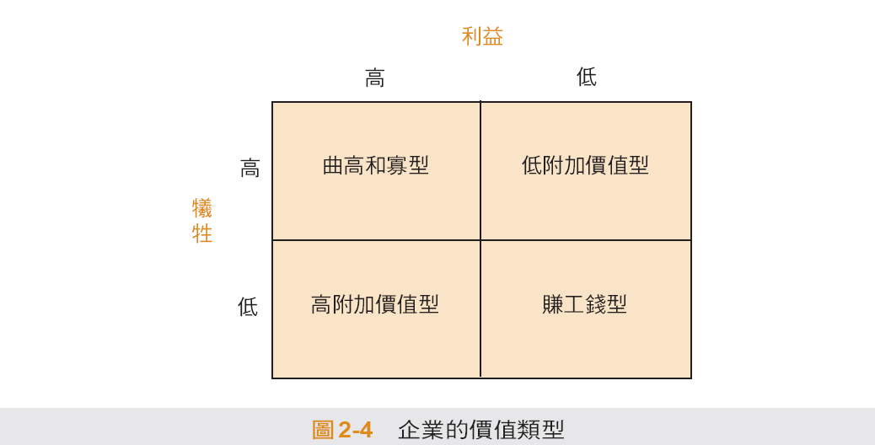
§2.2顧客的利益、犧牲與價值
顧客所提供的利益高低
企業的價值類型
策略管理人員可以利用顧客價值分析(CVA)來界定各個不同目標市場中顧客所偏好的價值。
要求顧客所做的犧牲

Slide 21
§2.2顧客的利益、犧牲與價值
價值差距的分析
價值差距可以由三方面來界定：
1.現在和未來的差距
2.我們和顧客的理想差距
3.以及我們和競爭者的差距。
由於價值是由利益和犧牲所組成，因此價值差距也可細分成利益差距(Benefit Gap)和犧牲差距(Sacrifice Gap)，再進行進一步的分析。

Slide 22
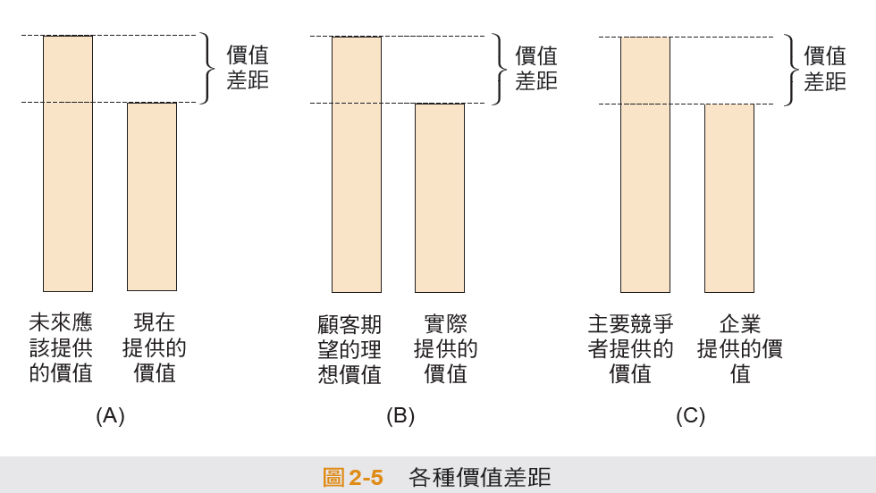
§2.2顧客的利益、犧牲與價值
價值
差距
價值
差距
價值
差距

Slide 23
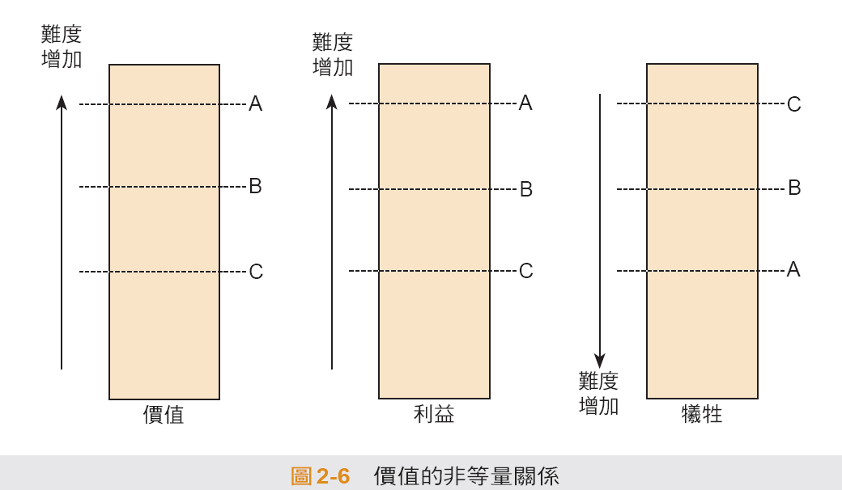
§2.2顧客的利益、犧牲與價值
價值
利益
犧牲

Slide 24
CHAPTER 2 關係人與價值
§2.1 關係人的內涵與分析
§2.2 顧客的利益、犧牲與價值
§2.3 價值鏈分析
§2.4 產業的價值創造與利潤分配

Slide 25

§2.3價值鏈分析
價值鏈(Value Chain)
是指構成企業績效與價值創造的所有活動。
透過價值鏈分析，企業可以知道它提供給顧客的價值是從哪裡來的。
瞭解企業創造價值的主要活動和相對比重之後，便可以知道企業競爭優勢的來源。

Slide 26
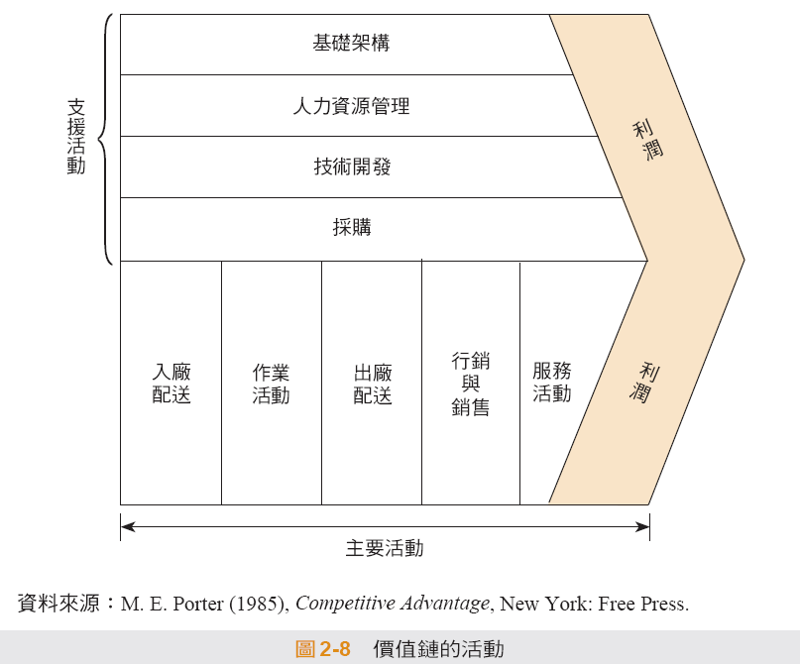
§2.3價值鏈分析
價值鏈的活動

Slide 27
§2.3價值鏈分析
主要活動
入廠配送(Inbound Logistics)
作業活動(Operations)
出廠配送(Outbound Logistics)
行銷與銷售(Marketing / Sales)
服務(Service)

Slide 28

§2.3價值鏈分析
入廠配送
是指將原物料配送到工廠生產線或服務作業線上的相關活動，主要是將各供應商所送至的物料和貨品進行檢驗、入庫與廠內配送。
代表主要的直接成本，因此這部分的新技術發展和改善都可能會大大地影響企業的成本。

Slide 29
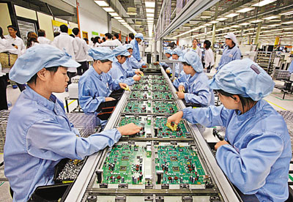

§2.3價值鏈分析
作業活動
是指將投入轉換成產出的相關活動，包括製造活動與服務作業活動。
是整個企業運作的核心。
製造導向的企業都將作業活動的改善，視為創造競爭力的一個努力重點。

Slide 30

§2.3價值鏈分析
出廠配送
是指將所製成的最終產品配送到經銷商或最終顧客的相關活動。
此部分的新技術發展和改善可能大大地影響企業的成本和競爭地位。

Slide 31



§2.3價值鏈分析
行銷與銷售
是指針對顧客所做的告知，以及促進其購買的活動。
行銷在決定企業的附加價值活動上，扮演著很重要的角色。

Slide 32


§2.3價值鏈分析
服務
是指當產品送達顧客手中之後，所進行的安裝、修繕，與維護等活動。
顧客服務是一個相當重要的競爭武器。
服務的改善空間相對較大。

Slide 33
§2.3價值鏈分析
支援活動
採購(Procurement)
技術開發(Technology Development)
人力資源管理(Human Resource Management)
基礎架構(Infrastructure)

Slide 34


§2.3價值鏈分析
採購
是指取得主要活動所需要的投入。
可以使企業獲得經濟規模，並取得相對於供應商較大的談判能力。

Slide 35


§2.3價值鏈分析
技術開發
是指尋求改善主要活動的方法。
技術是存在於企業的每一個價值創造活動中。
技術開發可以劃分為產品開發和程序開發兩種，同時技術開發也包括軟體和硬體上的改善和進步。

Slide 36


§2.3價值鏈分析
人力資源管理
人員是企業中最具有彈性和最有發展性的資源。
人力資源管理是指對於企業人員所進行的甄選、訓練、激勵，與監督等活動。
人力資源管理會影響企業每個附加價值活動。

Slide 37



§2.3價值鏈分析
基礎架構
是指一些諸如會計、財務、法律，以及規範和規定等活動，主要目的在於提供給其他活動必要的輔助。
缺乏有效的基礎結構支援，創造價值的活動可能便無法發揮其應有的效果。

Slide 38
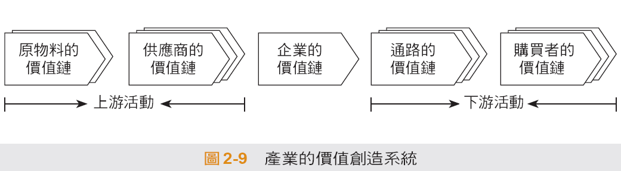
§2.3價值鏈分析
產業的價值創造系統
價值創造並不一定只侷限於單一企業，它可以透過策略聯盟、垂直整合、購併等手段來擴大經營範圍。

Slide 39

§2.3價值鏈分析
價值稽核
檢討企業到底創造了多少的價值，以及價值從何而來。
主要關切的是價值的總量和價值產生的來源。
價值的產生有量變和質變。量變是指價值的增加主要來自單一價值創造活動的努力成果。而質變則可能來自於兩種活動的綜效。
大規模生產所創造出來的價值，便是一種量變。

Slide 40

§2.3價值鏈分析
價值系統內的價值創造來源
來自單一鏈環
價值來自個別價值鏈鏈環的活動。
來自鏈環之間
價值來自兩個或兩個以上價值鏈鏈環之間的相互配合。
來自價值系統
價值來自價值系統中不同價值鏈之間的配合。

Slide 41
CHAPTER 2 關係人與價值
§2.1 關係人的內涵與分析
§2.2 顧客的利益、犧牲與價值
§2.3 價值鏈分析
§2.4 產業的價值創造與利潤分配

Slide 42

§2.4產業的價值創造與利潤分配
產業的價值創造系統
價值鏈分析主要是要了解價值創造活動以及相關的價值分配(Value Allocation)。
一個產業可以視為許多價值鏈所串連而成，因此整個產業可以視為是一個價值創造系統。
完整的線上遊戲產業結構，包括了遊戲研發商、發行商、通路商、ISP業者、遊戲內容管理服務、網路咖啡業者，與點數卡通路商等角色。

Slide 43



§2.4產業的價值創造與利潤分配
策略性成本管理
將相關的會計與財務數字套用在價值鏈觀念上，則形成策略性成本管理(Strategic Cost Management）。
透過此種觀念可以計算出每一產業價值鏈階段的利潤與固定資產報酬率，以落實價值鏈的觀念，並從中尋求競爭優勢之所在

Slide 44


§2.4產業的價值創造與利潤分配
利潤池分析
用來說明產業中的利潤分配。
可以瞭解產業中誰最賺錢，在哪一個產業階段和環節最賺錢。
配合產業中價值分配分析，也可以知道他們為何賺錢（他們創造了哪些價值）

Slide 45
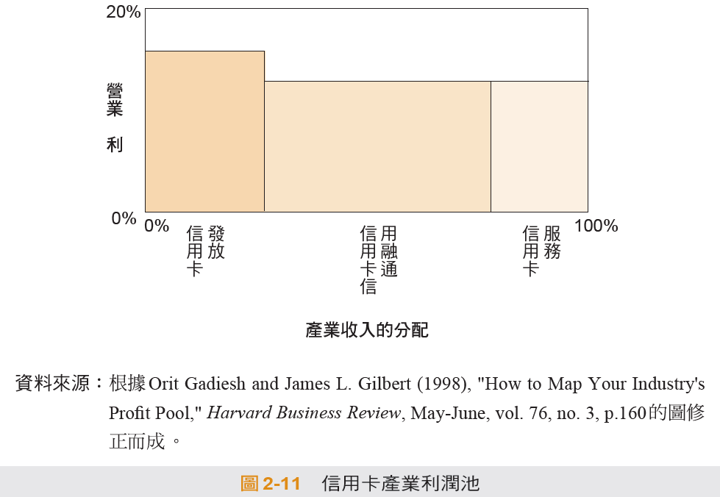

§2.4產業的價值創造與利潤分配
信用卡產業利潤池
信用卡主要創值活動是在「信用卡發放」上。

Slide 46

§2.4產業的價值創造與利潤分配
外包
企業選擇將其事業集中在高附加價值活動與產業階段上，而將其他價值較低的活動外包給其他企業，這便是外包策略(Outsourcing Strategies)，也稱為脫勾策略(Unbundling Strategies)。
外包策略是一種反垂直整合(Vertical Deintergration)

Slide 47
THE END

